Slide 1

Proposta de fluxo de telas: APP - SobreVida

Slide 2
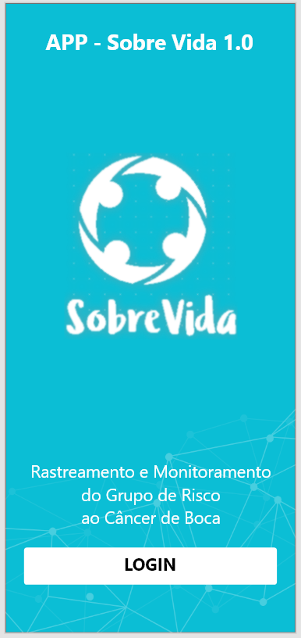
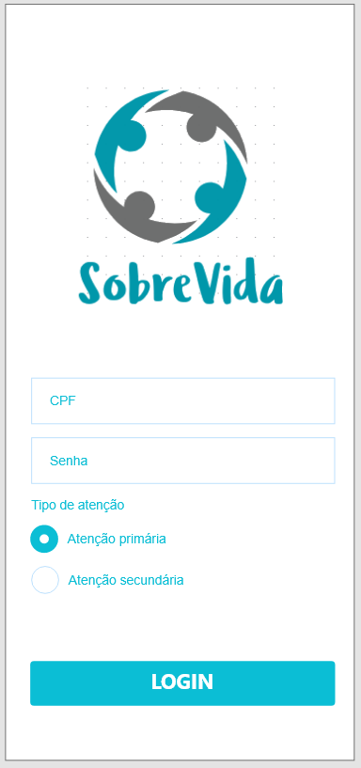
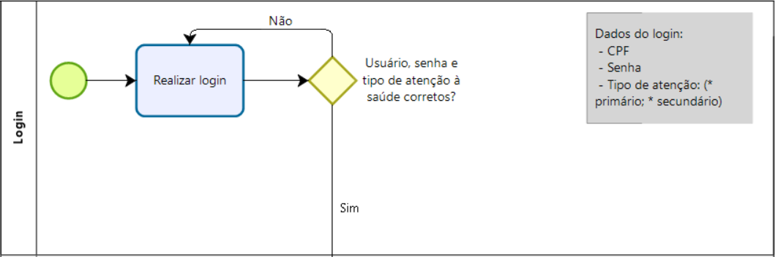
Processo e Telas de autenticação (LOGIN)

Slide 3
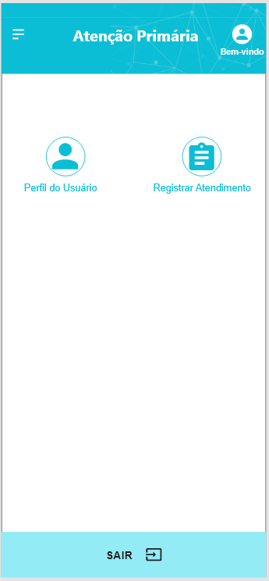
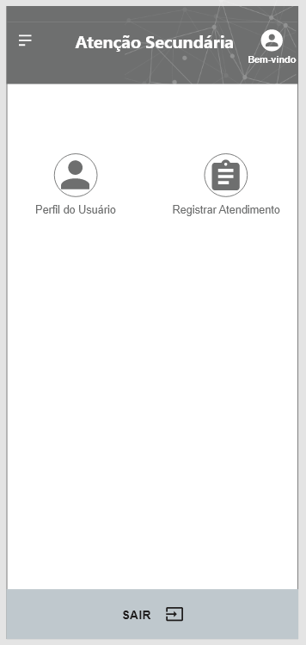
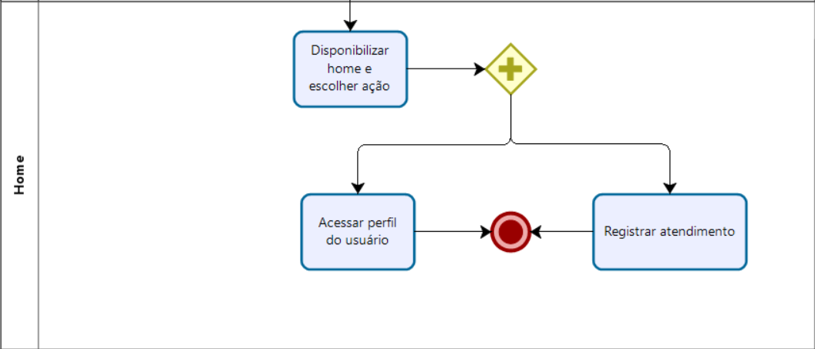
Processo e Tela Home

Slide 4
PRIMEIRA CONSULTA (DADOS DO RASTREAMENTO)

Slide 5
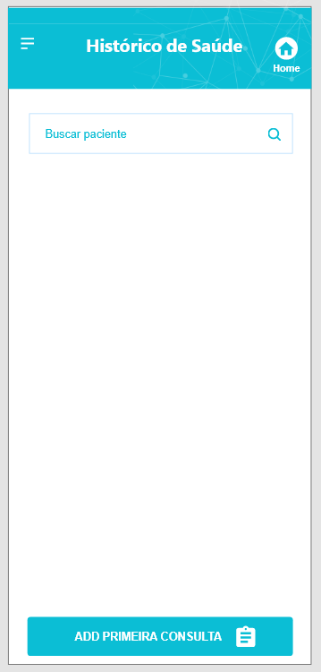
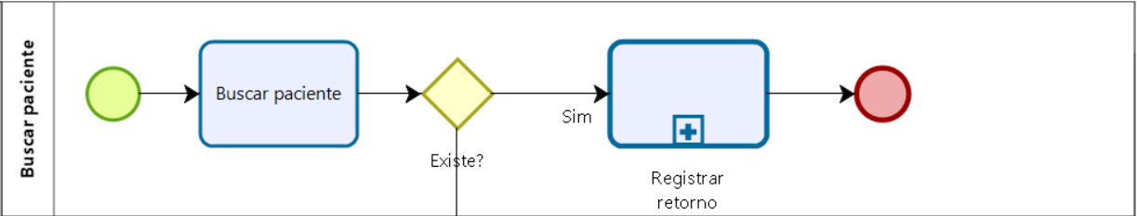
Processo de Registrar Atendimento (Primeira Consulta - Atenção Primária e Secundária)

Slide 6
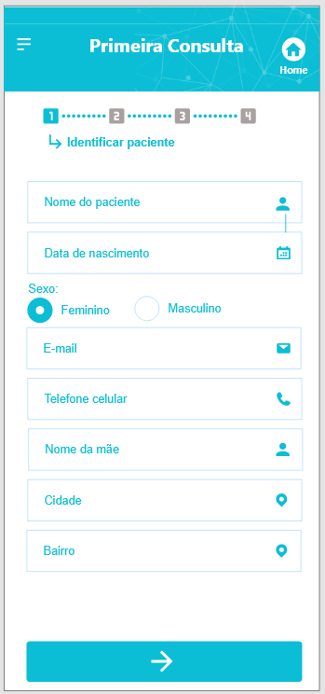
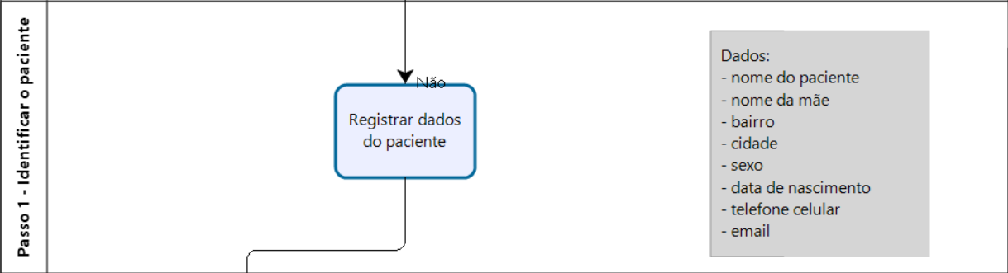
Processo de Registrar Atendimento (Primeira Consulta - Atenção Primária e Secundária - Passo 1)

Slide 7
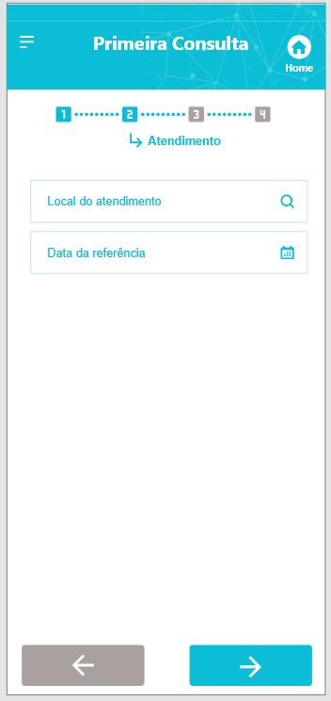
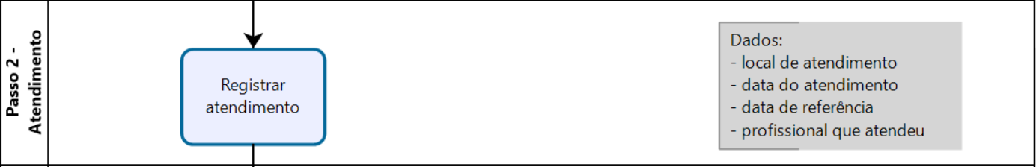
Processo de Registrar Atendimento (Primeira Consulta - Atenção Primária e Secundária - Passo 2)

Slide 8
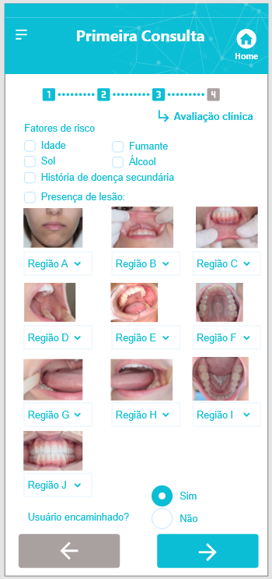
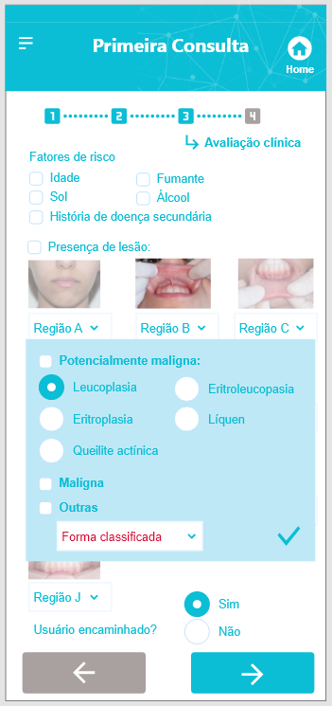
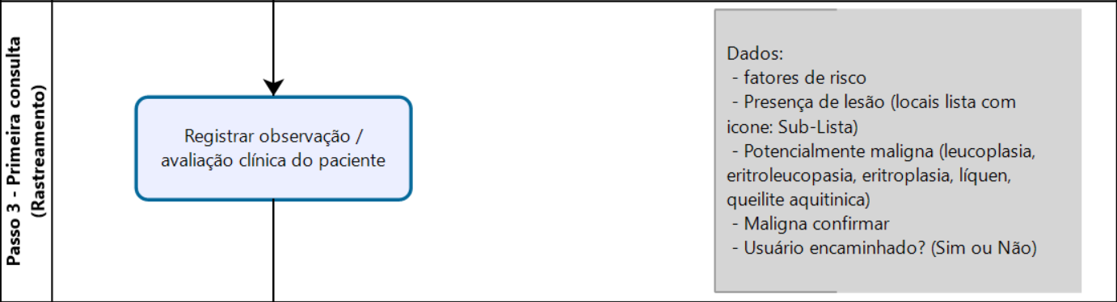
Processo de Registrar Atendimento (Primeira Consulta - Atenção Primária e Secundária - Passo 3)

Slide 9
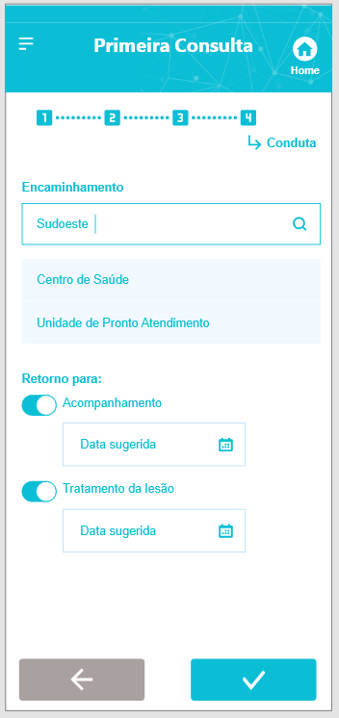
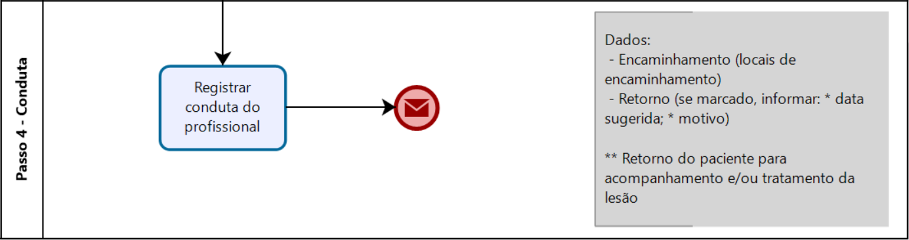
Processo de Registrar Atendimento (Primeira Consulta - Atenção Primária e Secundária - Passo 4)

Slide 10
RETORNO (DADOS DO MONITORAMENTO)

Slide 11
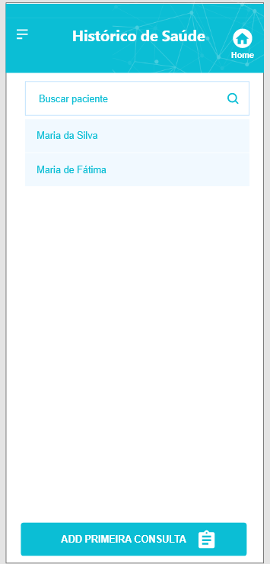
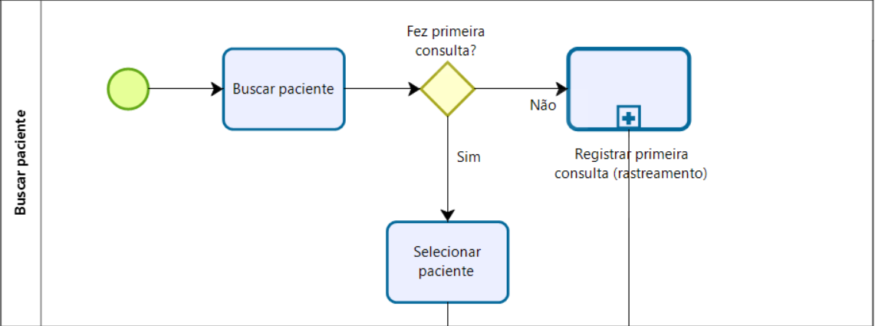
Telas Registrar Atendimento (Retorno - Atenção Primária e Secundária)

Slide 12
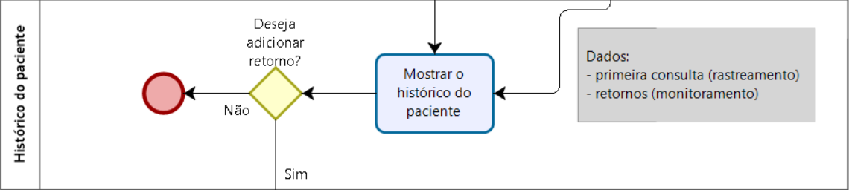
Telas Registrar Atendimento (Retorno - Atenção Primária e Secundária)

Slide 13
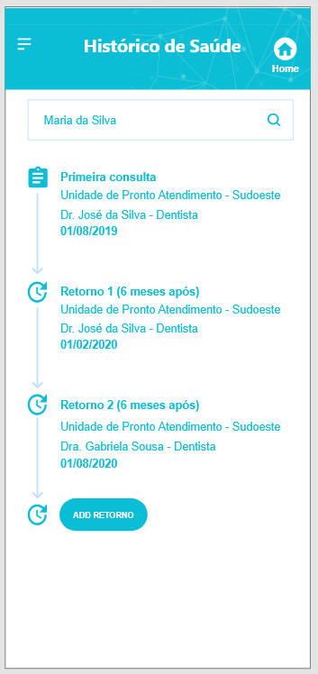
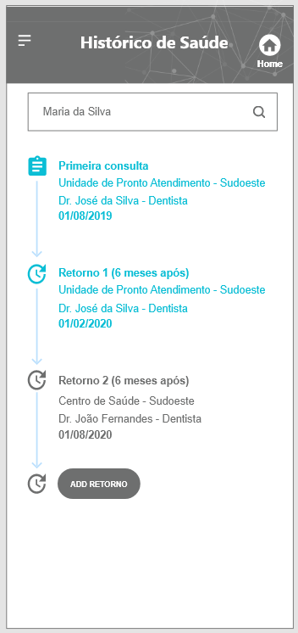
Tela de histórico da saúde (LINHA DO TEMPO)
ATENÇÃO PRIMÁRIA
ATENÇÃO SECUNDÁRIA

Slide 14
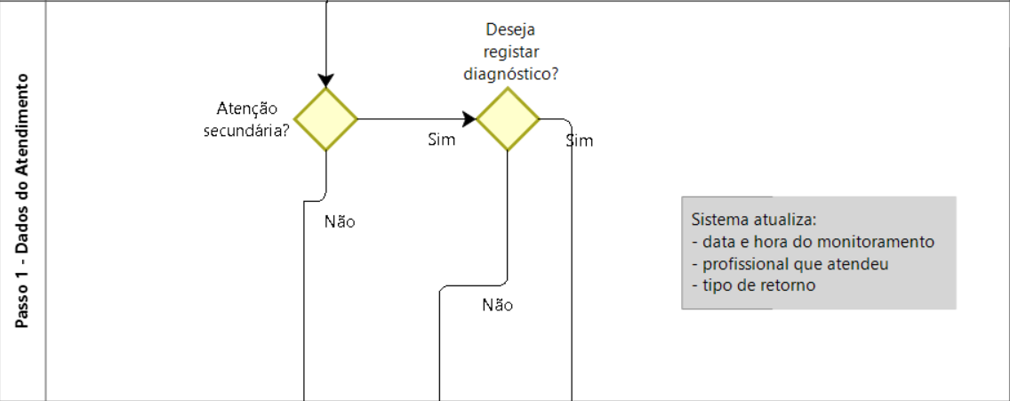
Telas Registrar Atendimento (Retorno - Atenção Primária e Secundária – Passo 1)

Slide 15
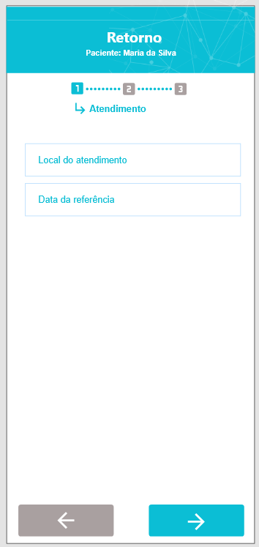
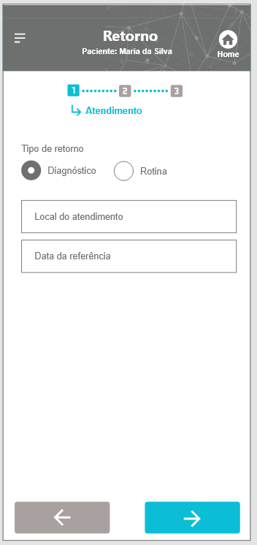
Telas Registrar Atendimento (Retorno - Atenção Primária e Secundária – Passo 1)
ATENÇÃO PRIMÁRIA
ATENÇÃO SECUNDÁRIA

Slide 16
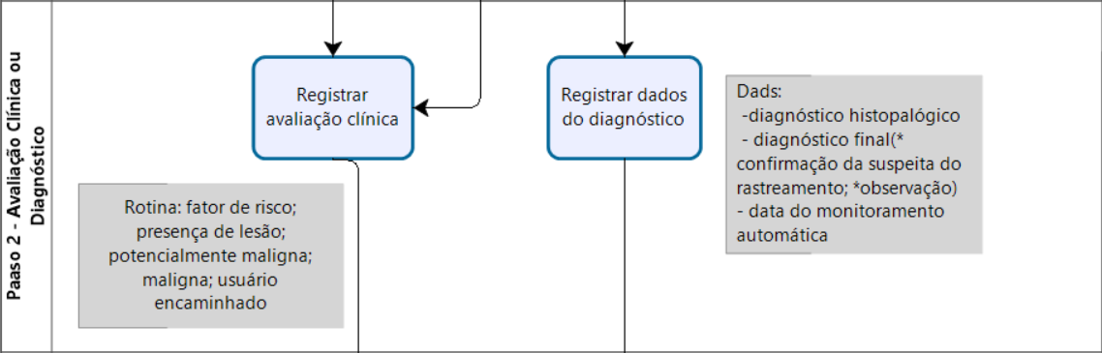
Telas Registrar Atendimento (Retorno - Atenção Primária e Secundária – Passo 2)

Slide 17
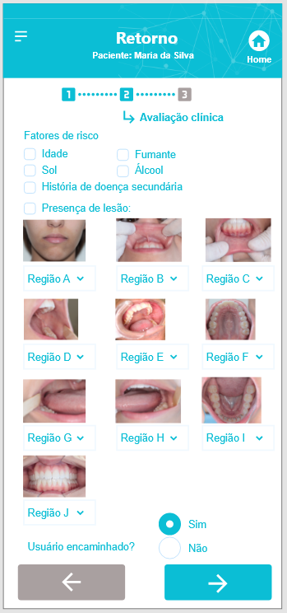
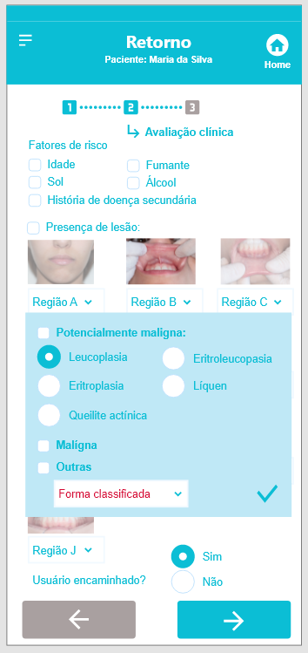
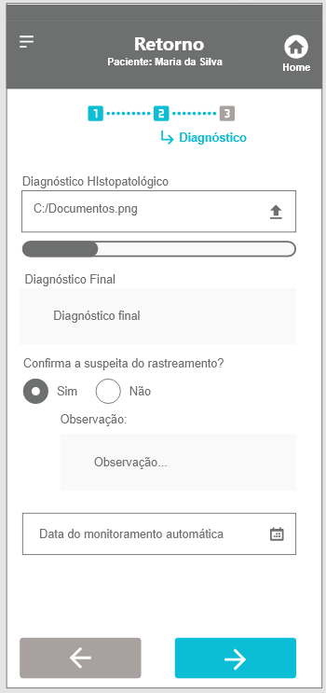
Telas Registrar Atendimento (Retorno - Atenção Primária e Secundária – Passo 2)
ATENÇÃO PRIMÁRIA
ATENÇÃO SECUNDÁRIA

Slide 18
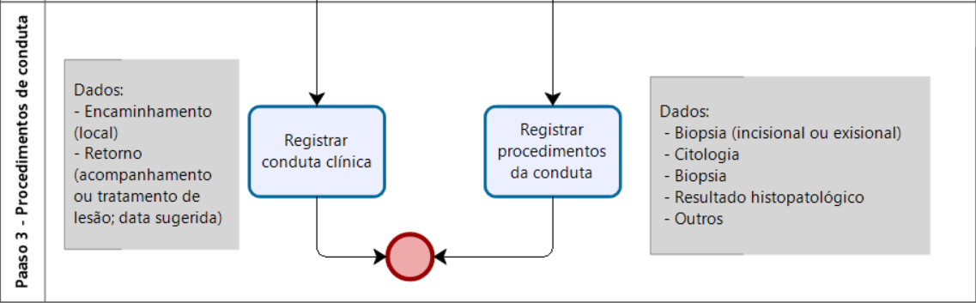
Telas Registrar Atendimento (Retorno - Atenção Primária e Secundária – Passo 3)

Slide 19
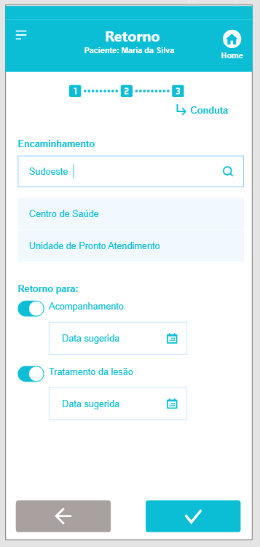
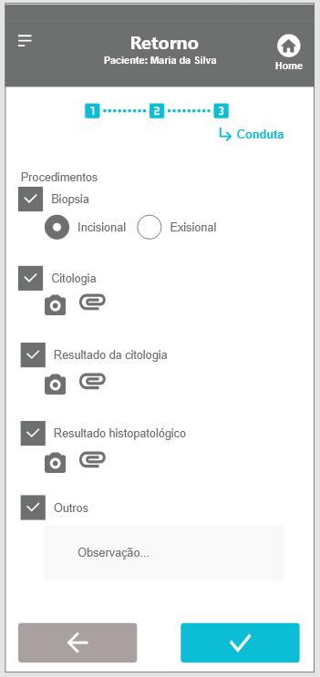
Telas Registrar Atendimento (Retorno - Atenção Primária e Secundária – Passo 3)
ATENÇÃO PRIMÁRIA
ATENÇÃO SECUNDÁRIA

Slide 20
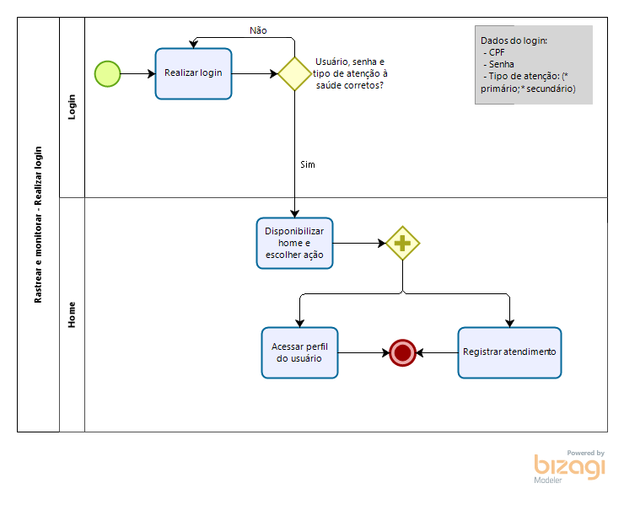

Slide 21
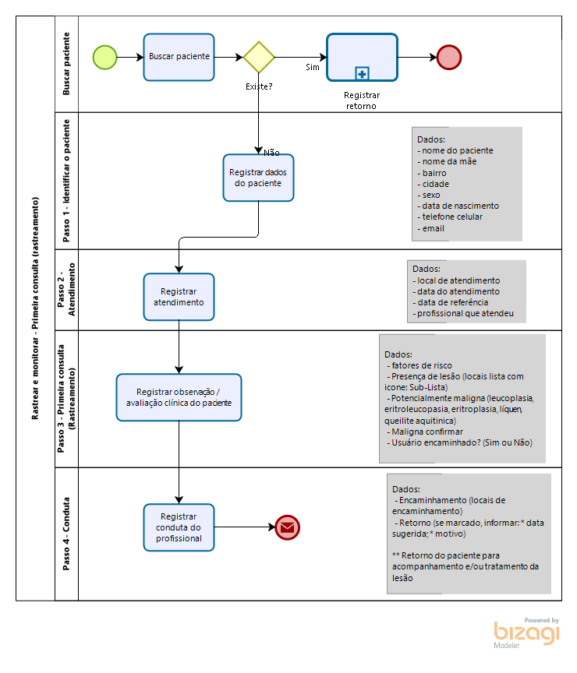

Slide 22
